Slide 1
2020.10.29
「トレーラーハウスの仮設住宅としての可能性」
～被災者の笑顔に出会うために！～
東京大学建築大学院講義「復興建築計画論」
渡辺 実 watanabe minoru
防災・危機管理ジャーナリスト
株式会社まちづくり計画研究所所長・技術士・防災士
NPO法人日本災害情報サポートネットワーク顧問 JE1XFW

Slide 2
「トレーラーハウス」とは？
・「トレーラーハウス」は和製英語
（mobile home）（trailer）（house trailer）（trailer home）
「タイヤがついたプレハブ住宅」
・建設省住宅局通達（1997年3月31日）
トレーラーハウスとは、車輪を有する移動型住宅で、原動機を備えず牽引車により牽引されるものをいう。随時かつ任意に移動できるものは、建築物（建基法第2条第1号）には該当しない。
但し、以下に該当するものは建築物として扱う。
1.移動に支障となる階段・ポーチ・ベランダ・柵等があるもの
2.給排水・ガス・電気・電話・冷暖房等のため設備配線配管等をトレーラーハウスに接続する方式が脱着式でないもの
3.その他、トレーラーハウスの規模・形態・設備状況から随時かつ任意に移動できるとは認められないもの

Slide 3

「トレーラーハウス」との出会い！
・ハリケーン「アンドリュー」
1992年8月24日米国フロリダ州マイアミ上陸 26日ルイジアナ州に再上陸 カテゴリー5
死者65名以上 住宅破壊17万戸以上
家屋喪失25万人以上 上陸前100万人避難命令
2005年ハリケーン・カトリーナまで米国史上最大のハリケーン災害
・ハリケーン「アンドリュー」災害調査団 1992年12月10日～20日
・FEMAのオペレーションでマイアミへ1000台以上のトレーラーハウスをフリーウェー・アムトラックで輸送・配備される。
※ この時が最初のトレーラーハウスとの出会 いで、日本でも「災害時トレーラーハウス被災者支援」ができないか！
※ 帰国後、国土庁防災企画課へ提案したが、冷たい反応で相手にされなかった！

Slide 4
米国「FEMA」とトレーラーハウス
・FEMA（米連邦緊急事態管理局）
・自然災害被災者へ提供する一時的な住宅としてトレーラーが配備されている。
・FEMAは被災直後の被災地調査から必要な応急住宅の需要をアバウトに把握し、国家備蓄とメーカーからの購入によって迅速にトレーラー提供オペレーションをスタートさせる。
▼ FEMA被災者支援キーワード：「Speed & Dynamism」
・ハリケーン・カトリーナ（2005年8月）とハリケーン・リタ（2005年9月）では、約14万5000台ものトレーラーが提供された。
・FEMAのトレーラーは、米国政府の所有物で使用後に返却される。
・1992年ハリケーン・アンドリューでは、住宅困難者が最長3年間使用された。
・被災者が使用後にトレーラーを買い取ることが可能。ハリケーン・アンドリュー時のフロリダ被災者は、3年後1995年に平均1,100＄で購入した。
・ハリケーン・カトリーナとリタでは、余剰トレーラーをGSA（米国調達庁）オンライン公売で販売された。

Slide 5
「FEMA標準トレーラー」
・14ft×22ft（308平方ft）
4.3m×6.7m（28.8 ㎡）
・8ft×32ft（356平方ft）
2.4m×9.8m（23.5㎡）
ベットルーム、リビング、キッチン、プロパンガスコンロ、シャワー付きバスルーム、電気、冷暖房空調、電子レンジ、冷蔵庫、ソファー、テーブル、椅子、など標準装備
写真出典：大震災に備える工務店知恵袋

Slide 6
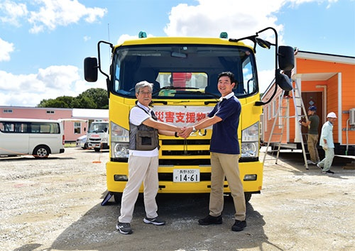

「トレーラーハウス被災地活用プロジェクト」
【キーマン】
原田英世
（株）カンバーランドジャパン代表取締役
（一社）日本RV輸入協会代表理事
http://thno1.com/
・長野県長野市
清水国明
清水国明の森と湖の楽園 代表
http://www.workshopresort.com/
災害出動型レスキューRVパーク
https://ameblo.jp/kuniakishimizu/entry-12102161904.html
・山梨県富士河口湖町

Slide 7
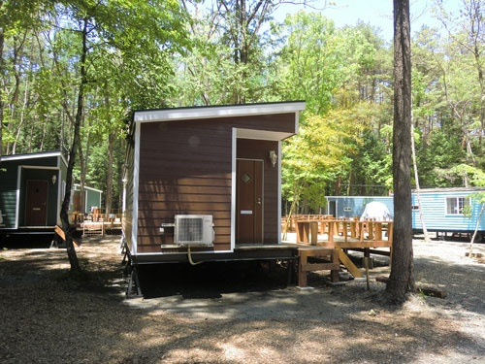
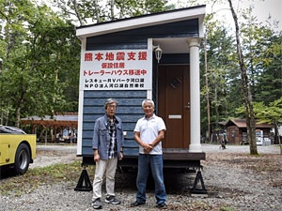
災害出動型レスキューRVパーク
清水国明の森と湖の楽園

Slide 8
「応急仮設住宅」の問題
・「みなし仮設住宅」と「建設型仮設住宅」
・「建設型仮設」はプレハブ住宅が主流（単線路線）
・プレハブ仮設の問題
➀建設まで2か月かかる、②遮音・断熱・プライバシー確保、 ➂再利用するが大量廃材発生、④木杭の耐久性、⑤建設コストの高騰 など
▼ 避難所から被災者の生活再建のための非常に大切な時間を、仮設といえどもプレハブ仮設以外の選択ができない劣悪な住環境を強いている現状を解決したかった！
▼ せっかく災害から生き延びた被災者が、仮設住宅で孤独死や関連死で命を失う現実を解決したかった！

Slide 9
そして、国が動いた！
▼ 中央防災会議「首都直下地震避難対策等専門委員会」2008年10月（内閣府）
➂応急仮設住宅の供給に係る検討
〇トレーラーハウスの活用
他の車両で牽引するタイプのトレーラーハウスの活用について、民間事業 者や地方公共団体が平時は観光・レジャー目的等で運用し、災害時には応急仮設住宅として利用することや、米国等で災害時に活用されているトレーラーハウスを発災後に調達することも考えられる。
▼ 国交省住宅局「応急仮設住宅建設必須」2.平時からの準備 2012年5月
2.3.4 トレーラーハウス等
〇いわゆるトレーラーハウス等については、建築基準法上の取扱いに準拠させた上で、最終的には被災地の都道府県において、仕様等が応急仮設住宅として認められるかどうか判断されるものである。
▼ 国交省自動車局「トレーラーハウス運行基準緩和認定」2012年12月27日
〇トレーラーハウスは速度制限や前後に誘導車を配備する等、運行の安全を確保する条件を満たすことにより、「特殊車両」として通行許可を与えることに制度改定した。
〇高速道路の運行も「特殊車両」認定で許可になる。

Slide 10
「トレーラーハウス被災地活用」の歴史
＜災害救助法適用＞
・2016年9月 熊本地震「福祉避難所」30台（熊本県益城町）
・2017年8月 東日本大震災「ホテル・エルファロ」40台（宮城県女川町）
・2018年9月 西日本豪雨災害「応急仮設住宅」10台（岡山県倉敷市）
・2019年2月 北海道胆振東部地震「戸別設置型応急仮設住宅」21台
（北海道安平町・厚真町）
・2019年10月 台風19号「応急仮設住宅」30台（長野県長野市）
※ トレーラーハウス被災地活用は2002年の福岡県西部地震から始まり、仮設店舗・ボランティア活動拠点・集会所など、これまで約250台のトレーラーハウス被災地活用を実施している。（2019年4月現在：㈱カンバーランドジャパン）
※ 日本初の災害救助法適用を受けたトレーラーハウス被災地活用は、熊本地震「福祉避難所」、西日本豪雨災害「応急仮設住宅」、そして北海道胆振東部地震では目指していた被災者の敷地内に設置した「戸別設置型応急仮設住宅」が実現し、安平町・厚真町では仮設住宅を被災者へ「災害復興住宅」として払下げ活用するプロジェクトが動いている。

Slide 11
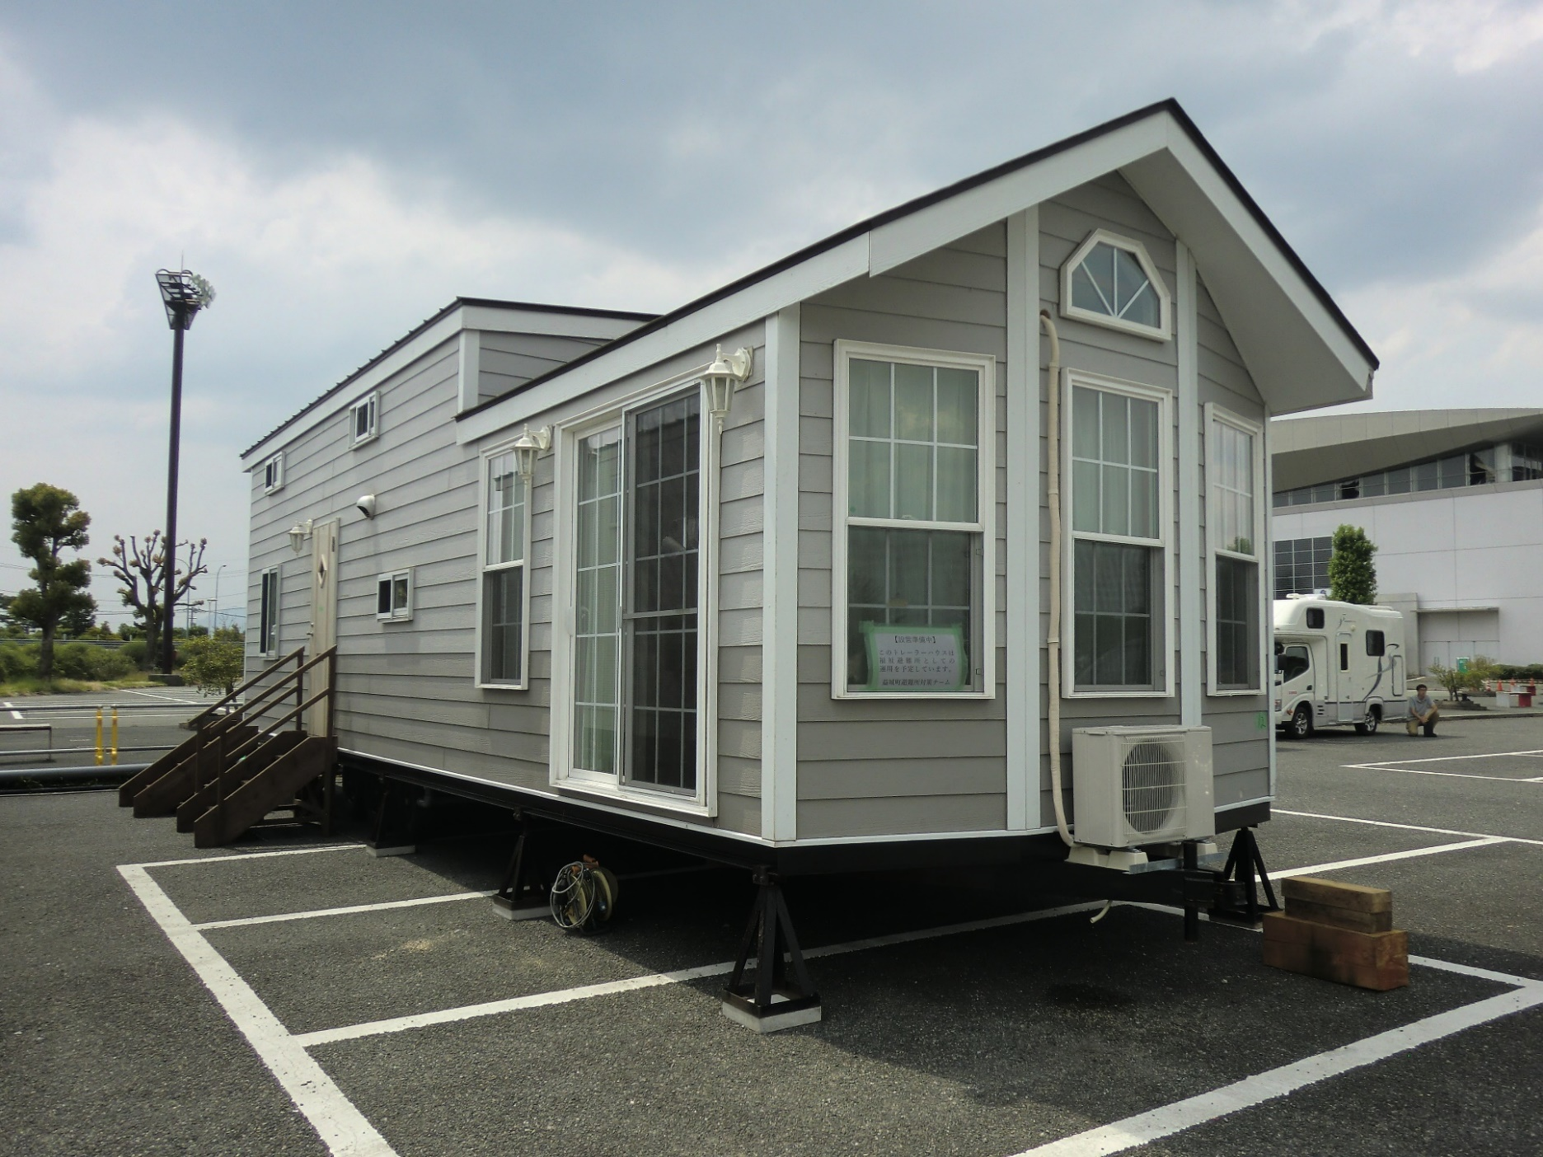
ロイヤル：全長/800～1100 幅/340 全高/420 価格/750万円～ 構造/2×4

Slide 12
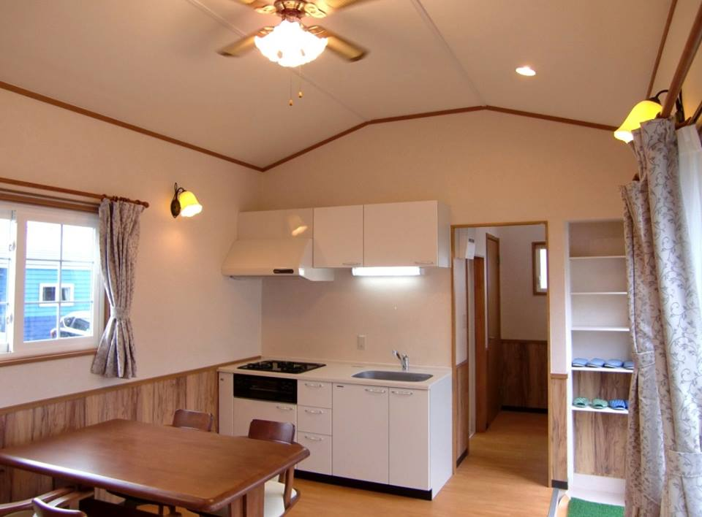
キッチン・居間・床暖房

Slide 13
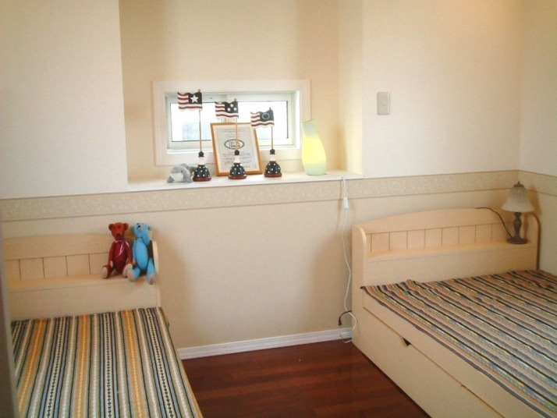
ベットルーム

Slide 14
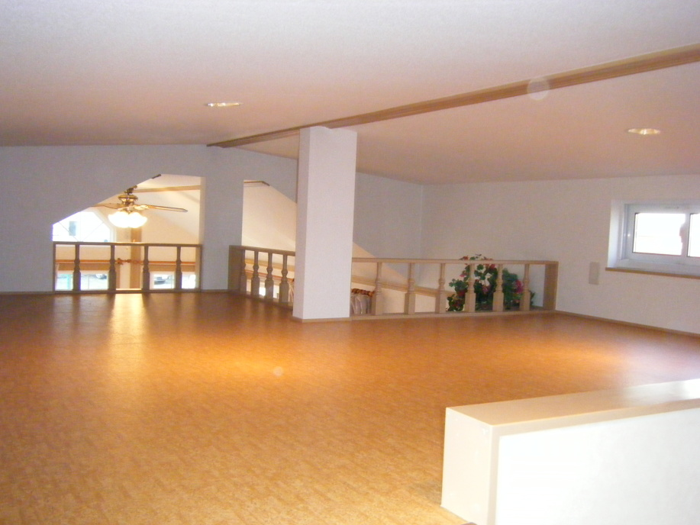
ロフト

Slide 15
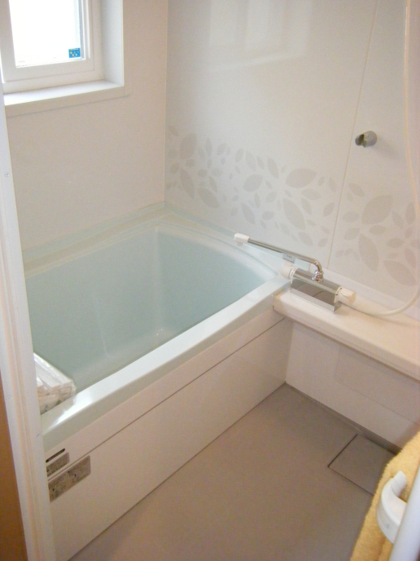

バスルーム・トイレ（バリアフリー）

Slide 16
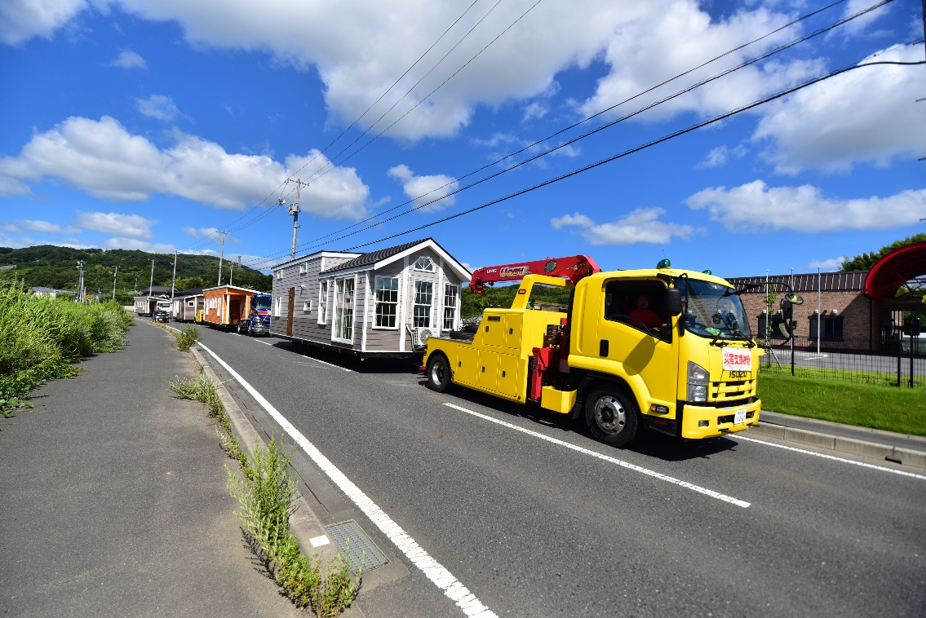
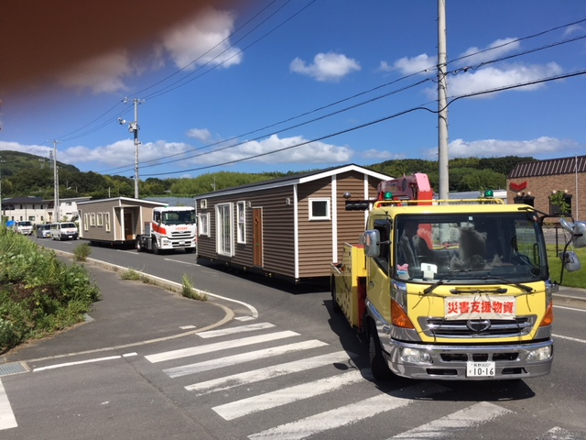
牽引されるトレーラーハウス

Slide 17
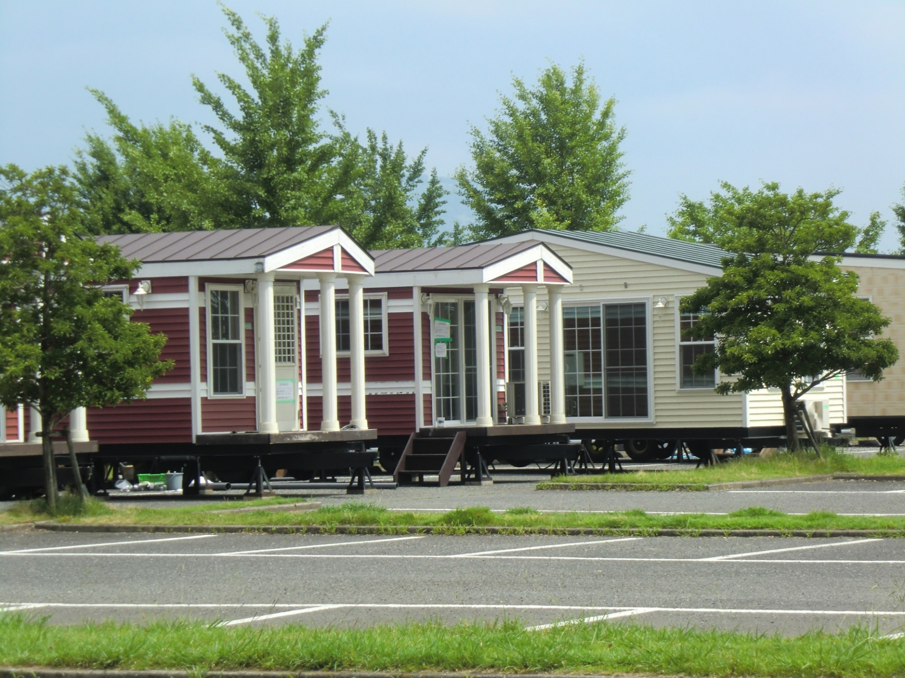
➀ 日本初のトレーラーハウス型「福祉避難所」30台：熊本地震・益城町（2016.4）

Slide 18

ホテル・エルファロ 40台（宮城県女川町）：東日本大震災（2017.8オープン）

Slide 19
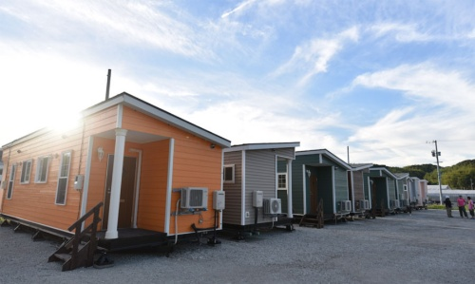
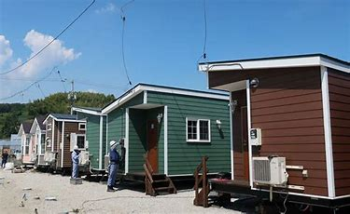
② 日本初のトレーラーハウス型「応急仮設住宅」10台
：西日本豪雨災害・倉敷市（2018.7）

Slide 20
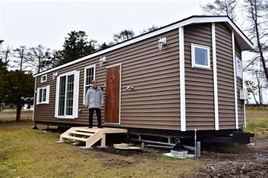
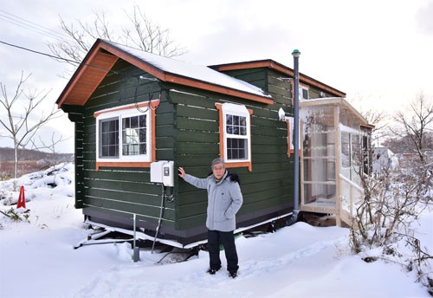
➂ 日本初のトレーラーハウス「戸別敷地内設置の応急仮設住宅」21台
：北海道胆振東部地震・安平町/厚真町（2018.9）

Slide 21
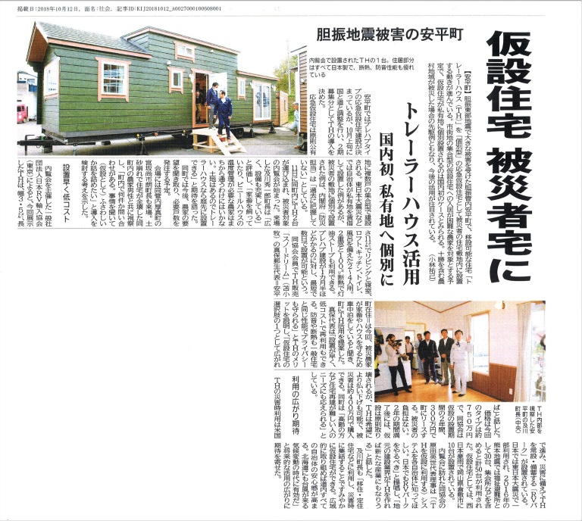

Slide 22
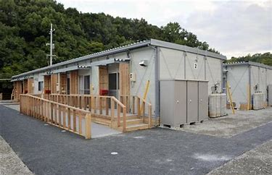
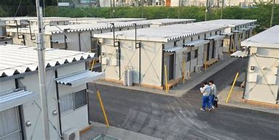
プレハブ型応急仮設住宅
（一社）プレハブ建設協会

Slide 23
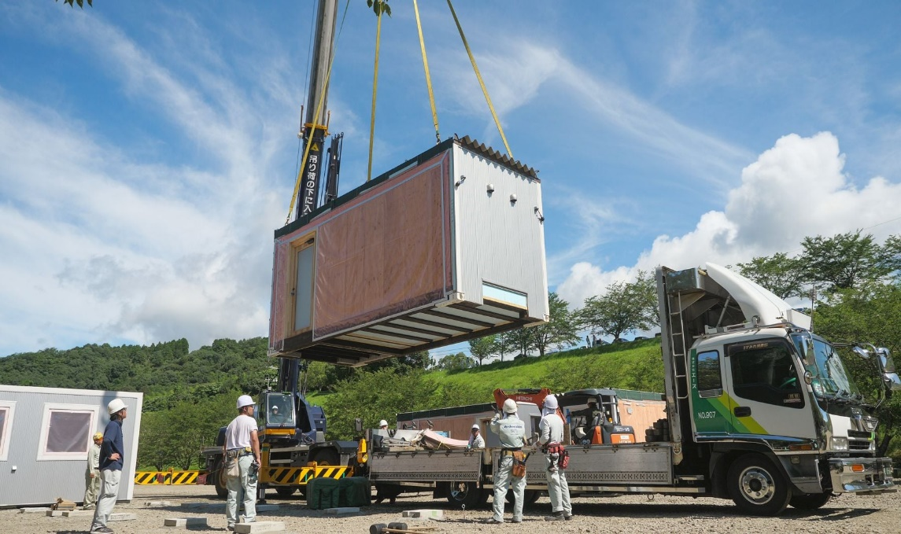
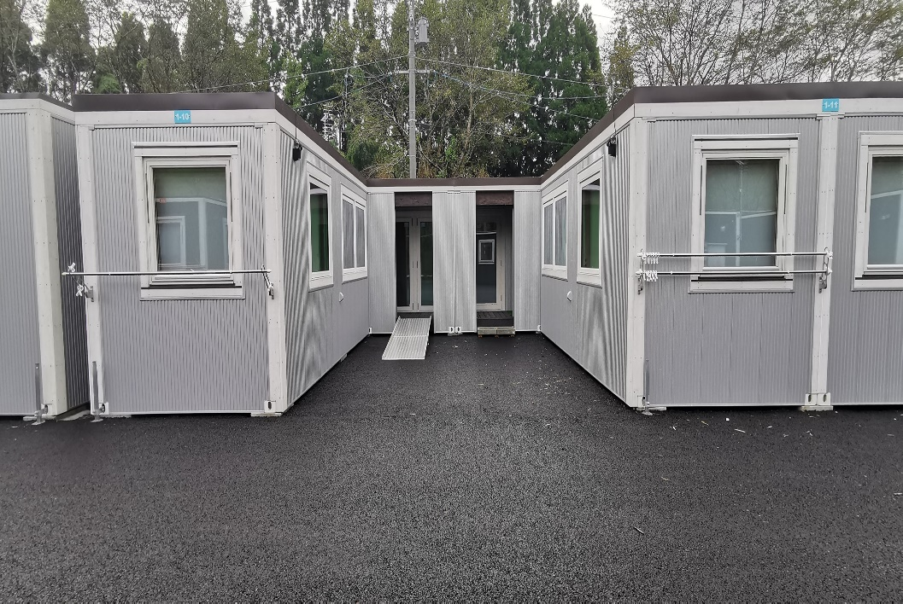
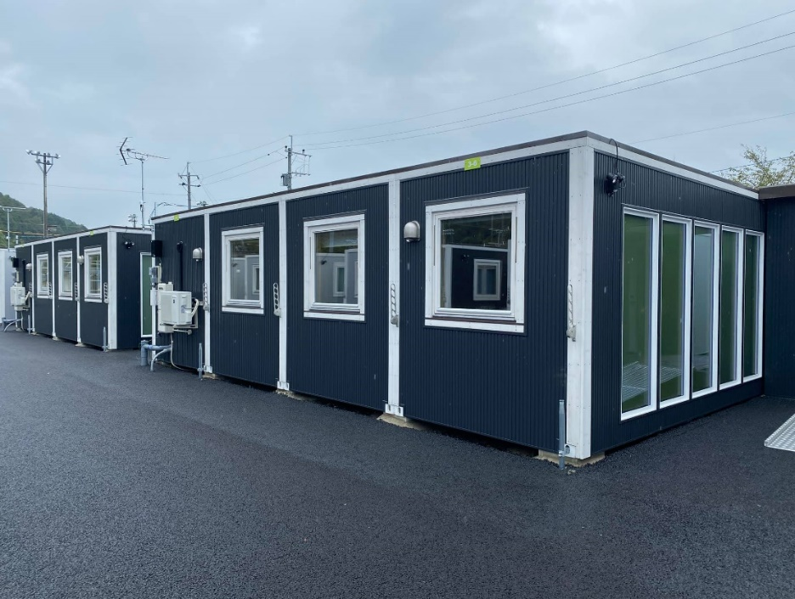
コンテナハウス型応急仮設住宅
（一社）日本ムービングハウス協会

Slide 24
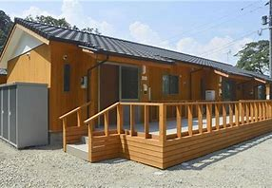
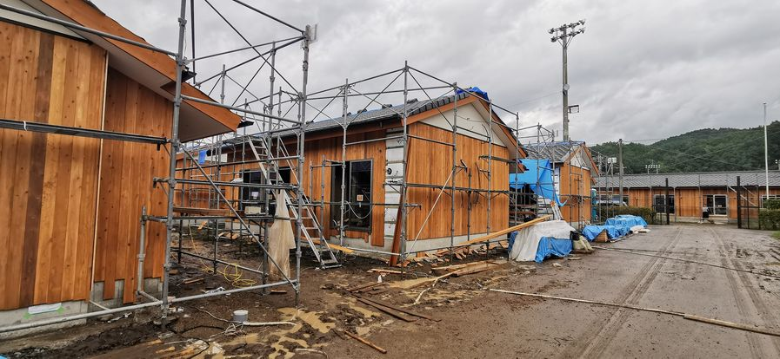
木造型応急仮設住宅
（一社）全国木造建設事業協会

Slide 25
「トレーラーハウス被災地活用」の メリットと今後の課題
▼メリット
1.早期に設置が可能（発災後1～2週間）
2.建築基準法に適合した2×4住宅
（住宅タイプ14モデル/店舗タイプ8モデル：カンバーランドジャパン）
3.移動・移設・転売が可能
4.断熱・遮音・吸換気・化学物質など環境基準に適合
5.牽引輸送に耐える強度（30年使用可能）
6.仮設住宅使用後移動させるので被災地廃材・ゴミ処理負荷が無い
7. 応急仮設住宅から恒久住宅へ払下げ・譲渡が可能
8.ハイグレードな住宅で被災者へ生き延びる勇気と夢、そして笑顔を提供
▼今後の課題
1.搬入の道路環境に制限あり
2.生産体制の強化・・1000台/年生産体制へ（2019年現在300台/年）
3.レスキューRVパークなど民間備蓄体制の強化
4.国家備蓄体制の整備

Slide 26
「日経ビジネスオンライン」掲載記事
▼「渡辺実のぶらり防災・危機管理」連載（全116編一部公開）
https://business.nikkei.com/article/opinion/20120903/236296/?TOC=1
・使って分かったトレーラーハウスの利点と課題（2019.01.10）
https://business.nikkei.com/atcl/opinion/15/236296/122400070/
・災害時に1000万円びプレハブ仮設は本当に必要？（2019.01.09）
https://business.nikkei.com/atcl/opinion/15/236296/122400069/
・なぜ被災地でトレーラーハウスか？市長に聞く（2018.09.26）
https://business.nikkei.com/atcl/opinion/15/236296/091900065/
・被災地支援の切り札、トレーラーハウスを仮設に（2018.09.25）
https://business.nikkei.com/atcl/opinion/15/236296/091800064/
・提言！災害関連死削減にトレーラーハウス活用を（2016.11.17）
https://business.nikkei.com/atcl/opinion/15/236296/111400030/
・トレーラーハウスの被災地活用、熊本の次は（2016.09.30）
https://business.nikkei.com/atcl/opinion/15/236296/092000029/
・日本初、熊本の避難所がトレーラーハウスを導入（2016.06.28）
https://business.nikkei.com/atcl/opinion/15/236296/062200025/
・トレーラーハウスの活用で避難生活は激変する！（2016.06.08）
https://business.nikkei.com/atcl/opinion/15/236296/060100024/
・緊急支援にトレーラーハウスが熊本被災地へ！（2016.06.07）
https://business.nikkei.com/atcl/opinion/15/236296/053100023/

Slide 27
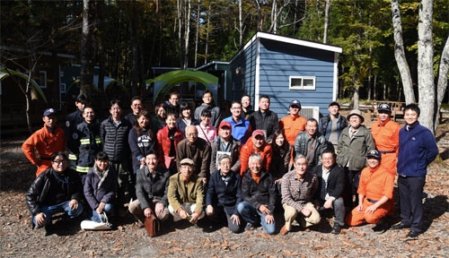
～被災者の笑顔に出会うために！～
「トレーラーハウス被災地活用シンポジウム2016」―提言―

Slide 28
【追記】
トレーラーハウスが「災害復興住宅」へ！
▼ 2020年9月に北海道胆振東部地震から応急仮設住宅期限の2年が経過することを踏まえ、2020年6月から安平町・厚真町の被災者住宅再建に係る協議を開始した。
▼ そして、2020年11月安平町・厚真町の被災者戸別敷地内へ設置していた応急仮設住宅のトレーラーハウス18台が「災害復興住宅」として継続活用されることになった！（日本初！）
＊安平町・厚真町で災害復興住宅として活用：11台（11世帯）
＊被災者個人が住宅先県支援金を活用して居住：1台（1世帯）
＊仮設住宅として延長利用：3台（3世帯）
＊返却予定：3台・・・現在検討中 ／合計18台
2020年11月追記

Slide 29
「災害復興住宅」
北海道勇払郡厚真町鹿沼地区
「災害復興住宅」
北海道勇払郡厚真町朝日地区

